Slide 1
Организация работы участковой избирательной комиссии
Обучение УИК

Slide 2
РЕГЛАМЕНТ
УЧАСТКОВОЙ ИЗБИРАТЕЛЬНОЙ КОМИСИИ

Slide 3
Регламент участковой избирательной комиссии устанавливает
порядок и определяет следующие аспекты деятельности комиссии:
•процедуру проведения первого организационного заседания комиссии, избрания заместителя и секретаря комиссии;
• полномочия (задачи и функции) председателя, заместителя председателя и секретаря комиссии;
• вопрос временного отсутствия председателя комиссии, досрочное
освобождение от занимаемой должности;
• распределение обязанностей по направлениям деятельности комиссии
и иных обязанностей членов комиссии с правом решающего голоса;
• организацию и проведение заседаний комиссии (состав участников
заседания, приглашение участников, регламент выступающих и т.п.);
• ведение протокола заседаний;
• голосование и принятие решений комиссии;
• рассмотрение обращений (жалоб, заявлений) поступающих в комиссию;
• иные вопросы деятельности комиссии.

Slide 4
В СВОЕЙ ДЕЯТЕЛЬНОСТИ КОМИССИЯ
РУКОВОДСТВУЕТСЯ:

Slide 5
ПЕРВОЕ ЗАСЕДАНИЕ КОМИССИИ УИК
Первое заседание комиссии открывает и ведет назначенный Ирбитской городской территориальной избирательной комиссией председатель комиссии.

Slide 6
ВОПРОСЫ, РЕШАЕМЫЕ НА ЗАСЕДАНИЯХ УИК
ИСКЛЮЧИТЕЛЬНО НА ЗАСЕДАНИЯХ КОМИССИИ

Slide 7
РЕГЛАМЕНТ ЗАСЕДАНИЯ КОМИССИИ
Каждый член комиссии, а также приглашенные на заседание комиссии могут выступить в прениях по каждому вопросу не более двух раз.

Slide 8
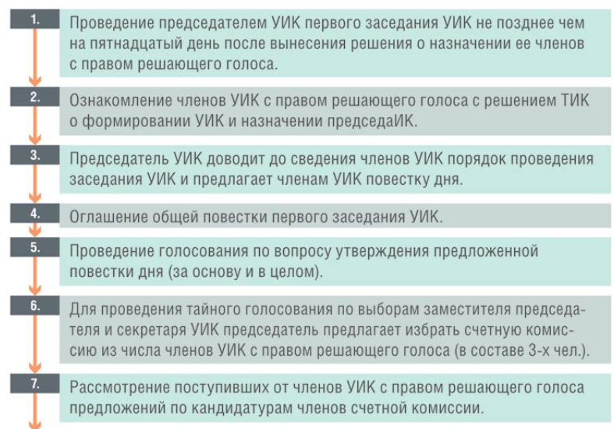
Порядок проведения первого заседания УИК
Ознакомление членов УИК с правом решающего голоса с решением ТИК о формировании УИК и назначении председателя ИК.
Оглашение общей повестки первого заседания УИК
Для проведения тайного голосования по выборам зам. председателя и секретаря УИК председатель предлагает избрать счетную комиссию из числа членов УИК с правом решающего голоса (в составе 3-х чел.).

Slide 12
Распределение обязанностей между членами УИК
на период полномочий членов УИК с правом решающего голоса можно разделить на две части:
Распределяются обязанности между членами УИК соответствующими решениями в соответствии с Регламентом УИК
Период подготовки и
проведения выборов
Межвыборный период

Slide 13
Планирование работы
участковой избирательной комиссии
План мероприятий участковой комиссии можно разделить на два крупных раздела:
деятельность УИК в межвыборный период;
деятельность УИК в период подготовки и проведения выборов и референдумов.

Slide 14
Делопроизводство в УИК
ведется в соответствии с Порядком ведения делопроизводства УИК, утвержденного ТИК, в котором устанавливается порядок работы с документами, основные правила их подготовки и оформления.
Для формирования дел в УИК составляется и утверждается Номенклатура дел УИК, в которой указываются наименование дел, сроки их хранения и количество дел в УИК.

Slide 15
Благодарю за внимание!

Slide 16
Контрольные вопросы
1. Каким документом определяется порядок деятельности УИК?
2. Какие поступающие документы УИК обязана контролировать, и есть ли сроки принятия по ним решений?
3. Какие вопросы УИК рассматриваются исключительно на заседании комиссии?
4. Когда заседание комиссии считается правомочным?
5. Каков срок полномочий членов комиссии УИК с правом совещательного голоса, когда заканчиваются их полномочия и могут они быть прекращены досрочно?
6. На основании, какого документа УИК организуется работа УИК?
7. Какие вопросы УИК может рассматривать на заседании комиссии?

Slide 17
Каким документом оформляется заседание комиссии, и в какой срок?
9. В какой срок может и должно быть проведено первое организационное заседание УИК?
10. Какие вопросы УИК рассматриваются исключительно на заседании комиссии?
11. Каким нормативным документом определяется ведение делопроизводства в УИК?
12. Что входит в обязанности члена УИК с правом решающего голоса в период избирательной кампании?
13. Что входит в обязанности члена УИК с правом решающего голоса в межвыборный период?
14. В какой форме проводится голосование по избранию заместителя председателя УИК на основании какого документа?

Slide 18
15. Каким образом организуется избрание секретаря УИК и с использованием какого документа голосует член УИК с правом решающего голоса?
16. Каким документом УИК определяется, какие дела будут заведены в УИК?
17. Как УИК определяет количество дел УИК, которые должны быть заведены в УИК?
18. Как часто проводятся заседания УИК, по чей инициативе и кто вправе присутствовать на заседании УИК?
19. Каким документом определяется количество, выступающих на заседании УИК?
20. Кто вправе определить сколько раз каждый член УИК может выступить в прениях по одному, и тому же вопросу, и какое количество времени ему для этого предоставляется?

Slide 19
Решение практических задач
Задача № 1
Проводится первое организационное заседание УИК.
Подготовить (написать) протокол заседания до рассмотрения вопроса об избрании заместителя председателя, секретаря комиссии и подготовить все проекты решений к вашему протоколу.
Задача № 2
На заседании УИК рассматривается вопрос о распределении обязанностей между членами УИК с правом решающего голоса в период подготовки и проведения выборов.
Подготовить (написать) протокол заседания УИК и подготовить проект решения УИК.
Задача № 3
На заседании УИК рассматривается вопрос об избрании заместителя председателя УИК.
Подготовить (написать) протокол заседания УИК и проект решения УИК.

Slide 20
Задача № 4
В УИК поступила письменная жалоба от Сидорова Н.И., члена комиссии с правом совещательного голоса УИК о том, что его не только не допускают к пересчету избирательных бюллетеней, полученных от ТИК, но даже не разрешают наблюдать за процессом их пересчета.
Подготовить (написать) протокол заседания УИК и проект решения по жалобе Сидорова Н.И.
Задача № 5
В день голосования на выборах Президента Российской Федерации в участковую избирательную комиссию обратился 17-летний гражданин Российской Федерации Матвеев Н.С. с письменной жалобой о не включении его в список избирателей по месту жительства.
Подготовить (написать) протокол заседания УИК и подготовить проект решения по жалобе Матвеева Н.С.

